Slide 1
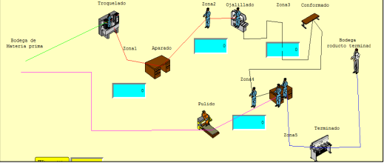
CASO DE ANALISIS DE ACTIVIDADES QUE NO AGRAGAN VALOR
Calzado Marcia – Buffalo Industrial es una empresa ecuatoriana, especializada en la fabricación de calzado de seguridad industrial, cumpliendo normas y especificaciones internacionales. Calzado Marcia Buffalo-Industrial, elabora 39 modelos de zapatos. La jornada laboral que cumplen los trabajadores es de 8 de la mañana a 5 de la tarde, con una hora para el almuerzo al medio día. La producción promedio es de 600 pares de calzado diarios en el modelo más sencillo, el proceso que utiliza es en serie y solo trabaja bajo pedido

Slide 2
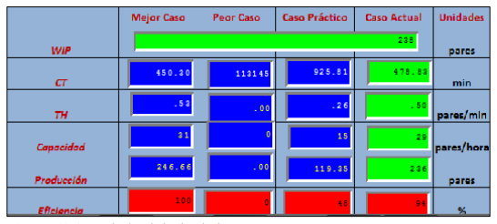
. Se sabe que la mejor tasa de producción en función de la Ley de Little es TH = Rb, lo que implica que la misma producción de 238 pares se las debe realizar en un tiempo de 450,3 min, encontrándose un desperdicio de tiempo global para cumplir la meta de 28,53 min en una jornada, la tasa de producción en el mejor caso posible debe ser 0,53 pares/

Slide 3
De la observación realizada en la planta de producción, se han evidenciado los siguientes desperdicios de tiempo debido a estos factores:
• Transportes innecesarios
• Operarios con altos porcentajes de improductividad o inutilizados
• Maquinas o puestos de trabajo subutilizados
• Acumulación de inventarios en proceso
Luego de realizar una observación dentro de la planta en el proceso de producción se determinaron las causas que generan los desperdicios de tiempo antes mencionados y a continuación se los estudia para cada factor. No se analiza para transportes innecesarios, ya que este estudio no estipula una redistribución de puestos de trabajo.

Slide 4
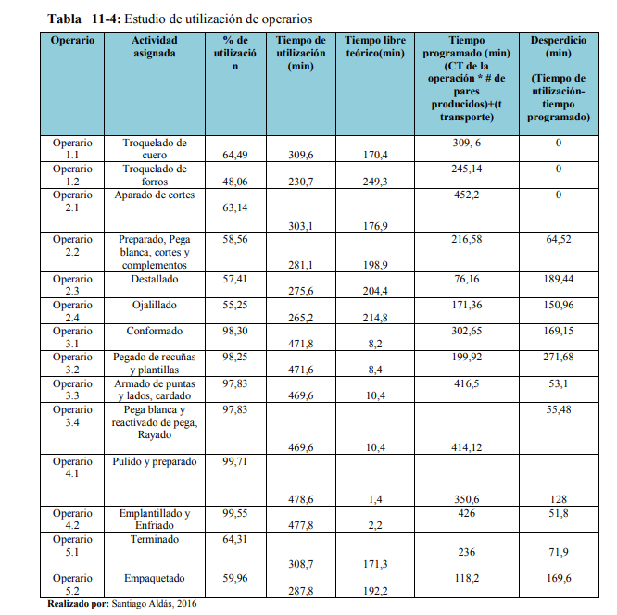
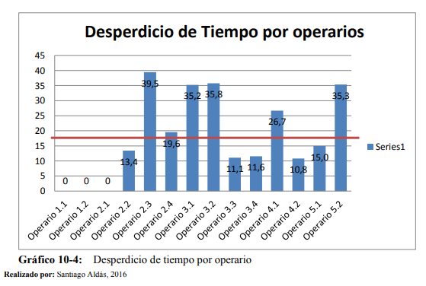
DESPERDICIO DE TIEMPO DE OPERARIOS

Slide 5
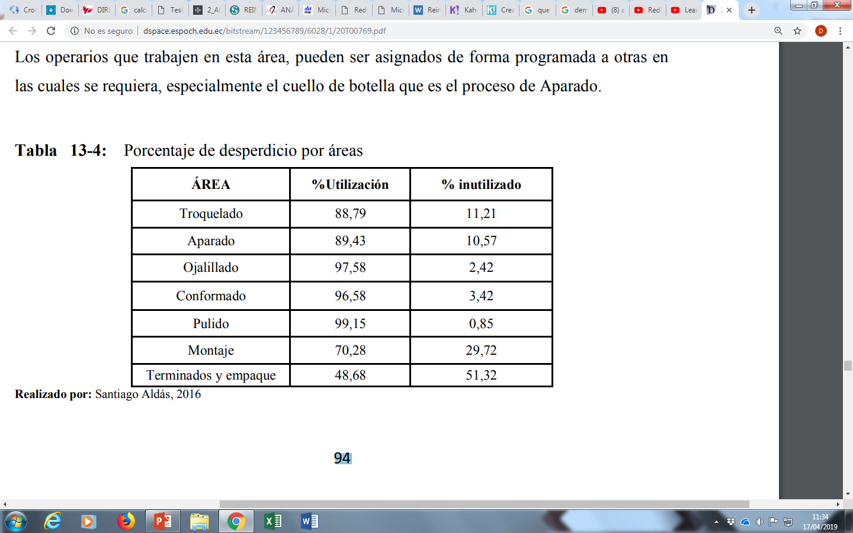
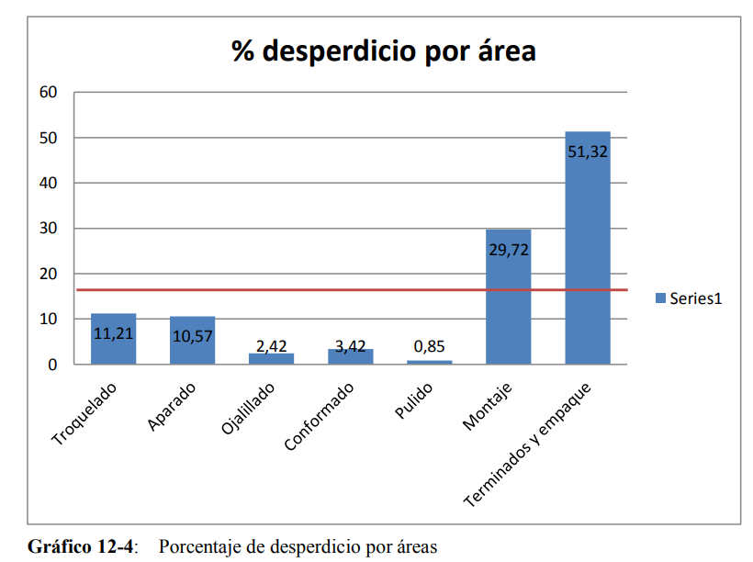
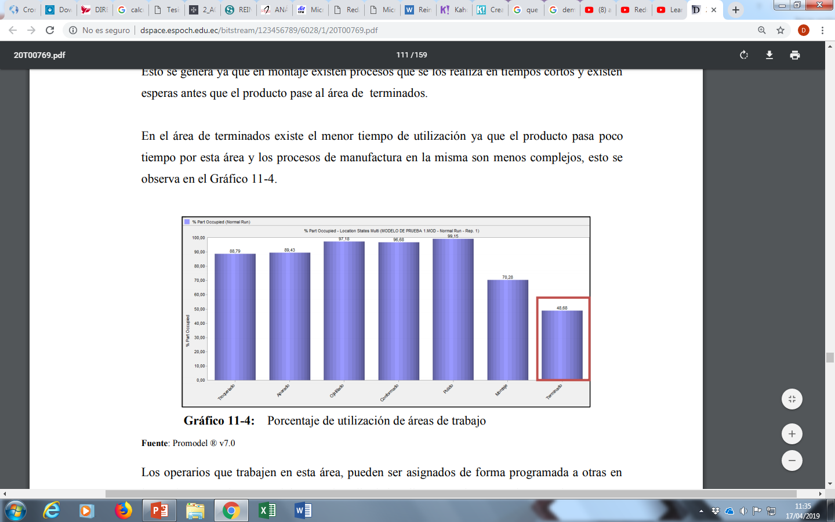
DESPERDICIO DE AREAS SUB UTILIZADAS

Slide 6
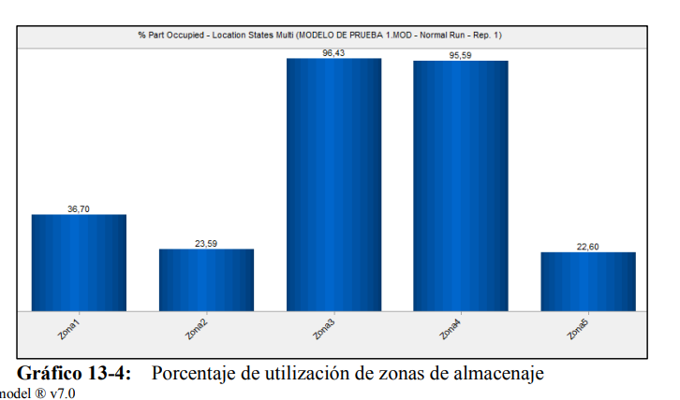
SUB UTILIZACION DE LAS ZONAS DE ALMACENAJE

Slide 7
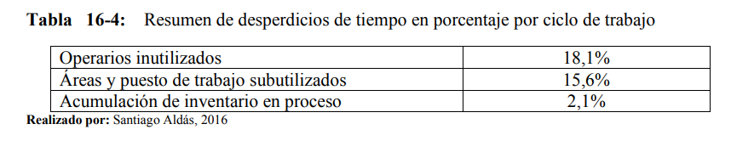
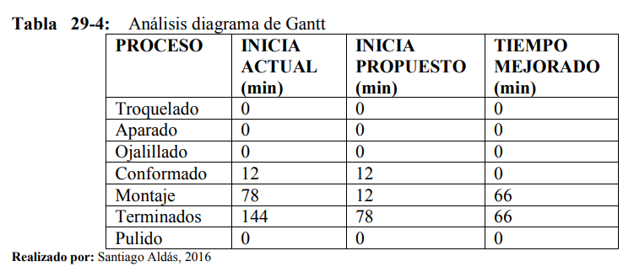
Se evaluó la productividad con la propuesta en función de los operarios asignados y el tiempo de operación, obteniéndose para el caso actual una productividad de 53 pares / operario, mientras que en el caso actual se tiene 22 pares / operario. Así también la productividad en función del tiempo es en el caso actual 30 pares/hora y en el propuesto 32 pares/hora.

